Slide 1






СЕТЕВОЙ АЛКСЕЛЕРАТОР ТЕХНОЛОГИЧЕСКОГО ПРЕДПРИНИМАТЕЛЬСТВА
«ЭКСПОНЕНТА PRO»
Тема проекта:
Пустовойтова Наталия Сергеевна (лидер) и команда 2 курса магистратуры Академии психологии и педагогики «Организационная психология в образовании»
EXPRO23 Приложение-игра «Ребенок-родитель»
г. Ростов-на-Дону
2023 г.

Slide 2


Целевая аудитория
Родители подростков с 10 до 17 лет,
проживающие на территории Российской Федерации.
Сектор рынка: B2C
Потенциальным потребителем нашего продукта будет являться один из родителей ребенка подросткового возраста (предположительно мать), у которого возникают трудности в общении с ребенком.

Slide 3

Решаемая проблема
По результатам проблемного интервью выявлены основные проблемы, с которыми чаще всего сталкивается родитель:
- не всегда слушается;
- агрессивная реакция ребенка на просьбы делать то, что ему не хочется;
-сопротивление, спор, отказ выполнять просьбы;
- иногда врет по мелочам;
- разные взгляды на какие-то вещи;
- много времени проводит за компьютерными играми;
-нежелание учиться, лень;
- упрямство;
- отказ от учебы, игнорирование школьных правил;
- перепады настроения, вспыльчивость, крайности в суждениях, иногда истерики у ребенка. Знает свои права, не принимает обязанности;
- непонимание;
- игнорирование слов, отсутствие помощи;
- отношение к жизненным ситуациям слишком поверхностное.

Slide 4
Основные конкуренты
Аналог |  | Область применения | Плюсы | Минусы
Название | Ссылка/источник
Игра «Каким я вижу тебя…! Цель: Предоставить возможность подумать родителя и ребенка о том, каким они хотят видеть друг друга. | https://multiurok.ru/index.php/files/igry-s-roditeliami-na-ukreplenie-detsko-roditelski.html | Игры с родителями на укрепление детско-родительских отношений | Бесплатная Психотерапевтичная | Необходим ведущий (психолог) Слишком простая Часто не поиграешь, однотипная
Детско-родительская деловая игра «Давай поговорим» Цель: Развитие представления о сущности конфликтов, понимания естественности их возникновения в повседневной жизни, формирование доброжелательных взаимоотношений между детьми и родителями. | https://урок.рф/library/detskoroditelskaya_delovaya_igra_davaj_pogovorim_082613.html?ysclid=lp15xska26256899224 | Игры с родителями на укрепление детско-родительских отношений | Бесплатная Веселая Учит действовать в конфликтах обратная связь и возможность увидеть разные варианты реагирования и свои ограничения | Необходим ведущий (психолог) Только групповая работа Необходимо пространство для игры
Копилка возможностей. Психологическая игра для развития социального интеллекта Расширение представлений о возможном поведенческом репертуаре в проблемных ситуациях, анализ его и рефлексия. | https://cogito-shop.com/catalog/didakticheskie_materialy_i_igry/kopilka_vozmozhnostey_psikhologicheskaya_igra_dlya_razvitiya_sotsialnogo_intellekta/ | Психологическая игра для развития социального интеллекта | - обратная связь и возможность увидеть разные варианты реагирования и свои ограничения; - групповая или индивидуальная работа; - несколько вариантов игр. | Карточки Не направлена на прямое взаимодействие родителя и ребенка Цена 945 руб. Необходимо пространство для игры
Психологическая игра «Семейные псикреты». Необычный способ узнать друг друга» Цель игры – лучше узнать себя и партнеров по игре. | https://cogito-shop.com/catalog/didakticheskie_materialy_i_igry/psikhologicheskaya_igra_semeynye_psikrety_neobychnyy_sposob_uznat_drug_druga/ | Психологическая игра | в ней никто никого не побеждает. | Карточки Необходимо пространство для игры Цена 780 руб. От 4-х человек
Свой среди своих. Настольная игра для психологической работы с подростками Цель - помочь подросткам лучше узнать себя и друг друга, научиться принимать и ценить индивидуальность — свою и других людей. | https://cogito-shop.com/catalog/didakticheskie_materialy_i_igry/svoy_sredi_svoikh_nastolnaya_igra_dlya_psikhologicheskoy_raboty_s_podrostkami/ | Психологическая игра | От 2 до 6 человек Интересная Психотерапевтичная | Необходим ведущий (психолог) Необходимо пространство для игры Цена 1260 руб. Длительная

Slide 5
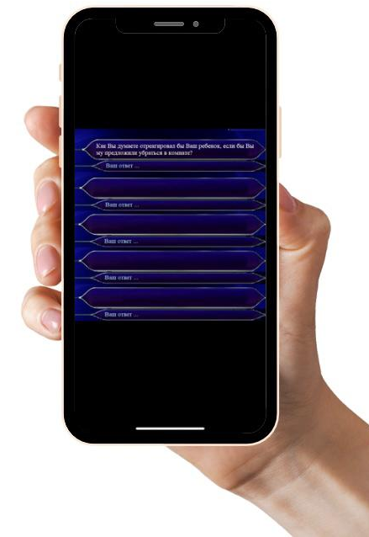
Предлагаемое решение
Приложение-игра «Ребенок-родитель» является активным и продуктивным методом интерактивного взаимодействия в диаде «ребенок – родитель». В процессе взаимодействия вопросов и ответов ребенок и родитель лучше узнают друг друга. Она включает в себя прием, используемый в известной игре «Кто хочет стать миллионером?» с привлечением искусственного интеллекта. Родители получают неоценимый опыт общения со своими детьми, а дети учатся лучше понимать своих родителей.

Slide 6
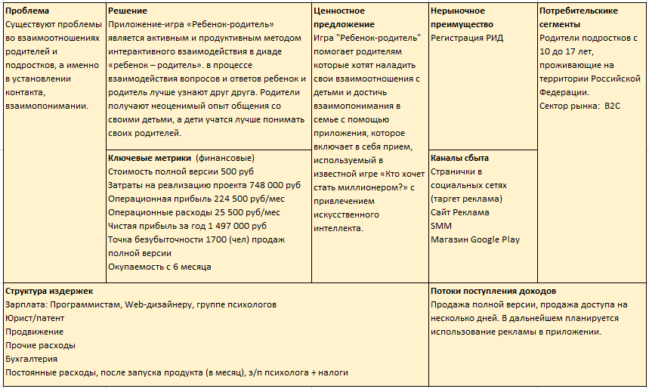
Бизнес-модель

Slide 7
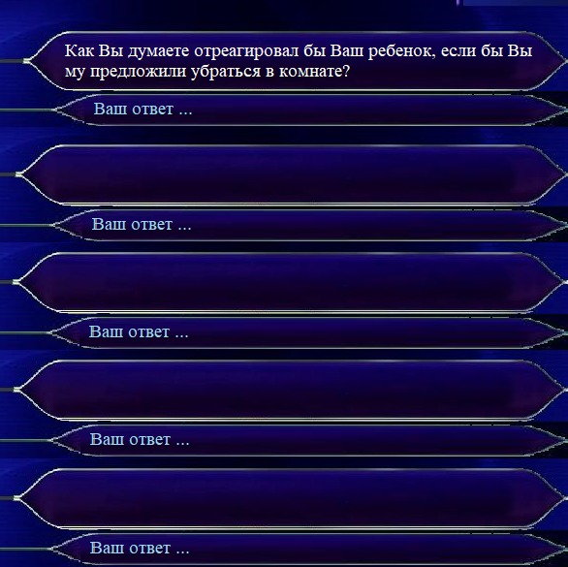
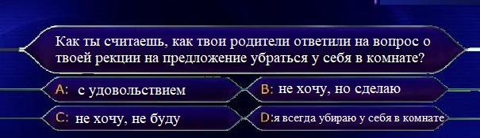

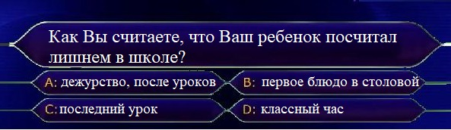
Уровень готовности продукта
Проработаны уровни TRL 1-3:
TRL 1: Сформулирована фундаментальная концепция, обоснована полезность новой технологии
TRL 2: Сформулирована техническая концепция, установлены возможные области применения разработки
TRL 3: Для подтверждения концепции разработан макетный образец технологии, чтобы продемонстрировать ее ключевые характеристики

Slide 8

План дальнейшего развития стартап-проекта
Разработка платформы и приложения
Привлечение программистов, web-дизайнера
Совершенствование материально-технического и программного обеспечения
Тестирование приложения на фокус-группе
Сбор и анализ обратной связи
Создание финальной версии приложения
Регистрация РИД

Slide 9
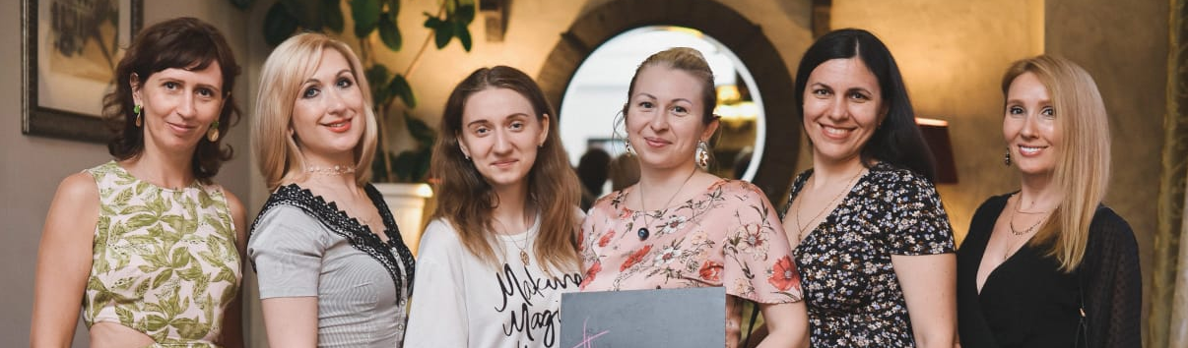
Слайд 8. Команда (20 сек.)
Фото, имена, роли, компетенции, кто чем занимался, за что отвечал?
Команда
Пустовойтова Наталия Сергеевна | Лидер проекта
Чулынина Надежда Владимировна | Экономист, стратег-аналитик, сценарист
Чопорова Марина Сергеевна | Идейный вдохновитель
Иванова Мария Ивановна | Определение каналов продвижения и сбыта
Котенева Марина Валерьевна | Разработка концепции игры, подбор информации
Александрова Татьяна Петровна | Анализ конкурентов, сбор информации
Говорова Алена Александровна | Определение ценностного предложения
Питонова Оксана Владимировна | Анализ потребителей
Овсиенко Галина Леонидовна | Разработка концепции игры
Лысакова Наталья Станиславовна | Определение ценностного предложения

Slide 10



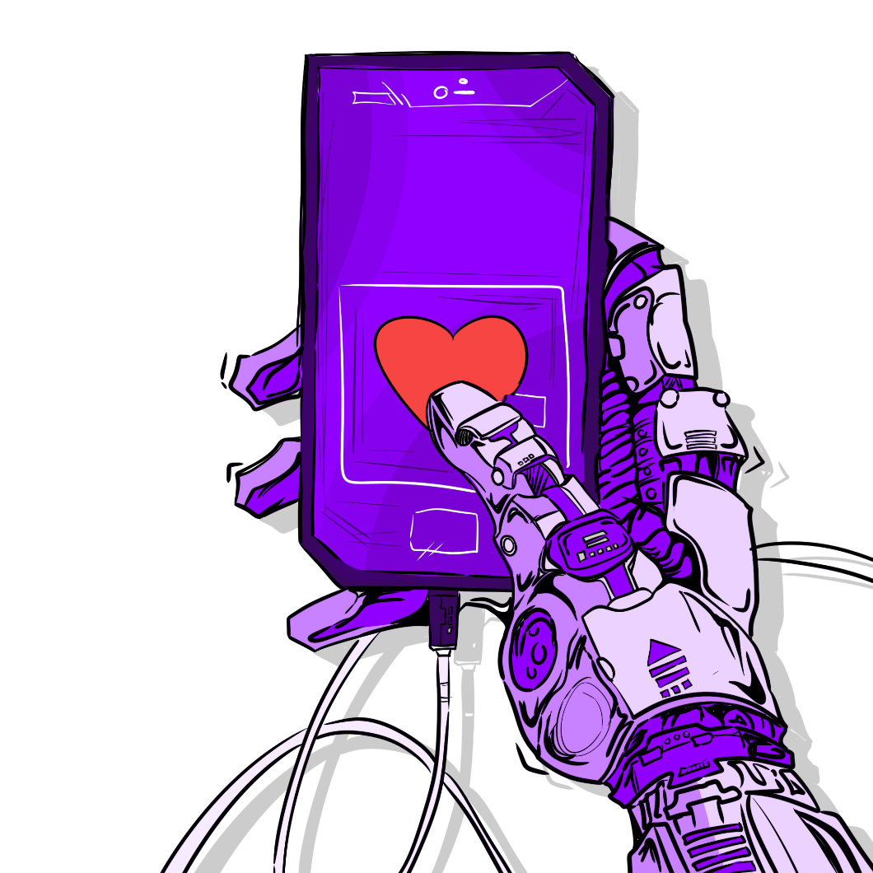
СЕТЕВОЙ АЛКСЕЛЕРАТОР ТЕХНОЛОГИЧЕСКОГО ПРЕДПРИНИМАТЕЛЬСТВА
«ЭКСПОНЕНТА PRO»
https://exponenta.sfedu.ru/

